Slide 1
Proveniência de Dados em Workflow de Projetos de Bioinformática no ambiente de Computação em Nuvem
Workshop de Bioinformática 2014
Autor: Rodrigo P. Almeida
Orientador(a): Maristela T. Holanda

Slide 2
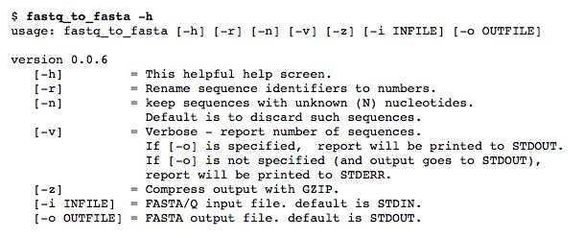

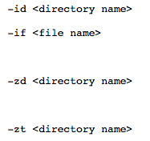
Contextualização

Slide 3
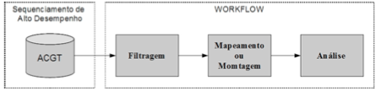
Workflow na Bioinformática
A execução de um workflow pode levar dias ou semanas.
Validade de um experimento.
Às vezes é necessário ajustar um parâmetro de algum programa para obter um melhor resultado.

Slide 4
O que é proveniência de dados?
O termo Proveniência de dados diz respeito à origem ou procedência dos dados. A proveniência também pode se referir à auditoria, triagem, linhagem e origem do dado [1].
Modelos de Proveniência:
  Tem como principal objetivo fornecer uma estrutura para que os dados de proveniência possam ser armazenados e recuperados, mantendo seu significado e potencializando os seus benefícios.
  Modelo W7, Provenance Vocabulary, Provenir Ontology, Open Provenance Model (OPM), PROV-DM

Slide 5
Computação em Nuvem
O ambiente de computação em nuvem tem se tornado atraente:
  Reduz os custos – Reduzir o custo na aquisição e composição de toda infraestrutura necessária.
  É flexível – No que diz respeito à adição e troca de recursos computacionais.
  Facilidade de acesso – Prover uma abstração e facilidade de acesso aos usuários.
Porém:
  Abstrai informações importantes para validação e reprodução do experimento, tais como:
    Cluster, nodos, bancos de dados usados, parâmetros de entrada e saída, tempo de execução

Slide 6
NoSQL
Problemas do bancos de dados relacionais:
  Ineficiência ao se trabalhar com grandes volumes de dados.
  Escabilidade
NoSQL
  Flexibiliza aspectos de armazenamento de dados, processamento de consultas e controle transacional

Slide 7
Proposta
Realizar a proveniência de dados em projetos de Bioinfor- mática utilizando um modelo de proveniência e armazenando os dados em bancos de dados de grafos no ambiente de computação em nuvem.

Slide 8
Objetivos específicos
Definir uma arquitetura de proveniência de dados para um ambiente de computação em nuvem em projetos de Bioinformática, utilizando bancos de dados de grafos.
Implementar a arquitetura proposta.
Realizar estudo de caso com workflows científicos reais da Bioinformática;
Avaliar os resultados obtidos.

Slide 9
Fundamentação Teórica
Proveniência de Dados
O termo Proveniência de dados diz respeito à origem ou procedência dos dados. A proveniência também pode se referir à auditoria, triagem, linhagem e origem do dado [1].
Tipos:
  Prospectiva: trata-se da sequência de processos utilizados (receita) para a geração do dado.
  Retrospectiva: trata-se das informações obtidas durante a execução dos processos de geração do dado.
  Dados definidos pelo usuário: qualquer informação que o usuário julgar necessária para futura utilização.

Slide 10
Fundamentação Teórica
Proveniência de Dados
Formas de obtenção:
  Lazy
  Eager
Nível de captura
  Workflow: envolve a descrição da execução de um processo
  Atividade: pode ocorrer de duas formas. Na primeira, cada processo executado é alterado para capturar os dados de proveniência. Na segunda, podem ser criados programas específicos para monitorar a execução de um determinado processo e capturar os dados de proveniência.
  Sistema Operacional: utiliza os dados fornecidos pelo próprio sistema operacional como insumo para a proveniência.

Slide 11
Fundamentação Teórica
Proveniência de Dados
Modelos:
  Modelos de proveniência de dados tem como principal objetivo fornecer uma estrutura para que os dados de proveniência possam ser armazenados e recuperados, mantendo seu significado e potencializando os seus benefícios.
    W7
    Provenance Vocabulary
    Provenir Ontology
    OPM
    PROV-DM

Slide 12
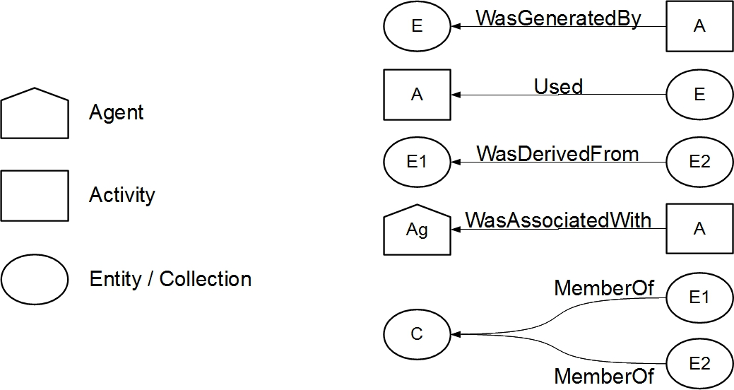
Modelo PROV-DM
  Atividade
  Entidade
  Agente
  Coleções
Relações
  WasDerivedFrom
  Used
  WasGeneratedBy
  MemberOf

Slide 13
Computação em Nuvem
O modelo de computação em nuvem foi desenvolvido com o objetivo de fornecer serviços de fácil acesso e de baixo custo, garantindo três benefícios
  reduzir o custo na aquisição e composição de toda infraestrutura necessária para atender as empresas.
  flexibilidade que esse modelo oferece no que diz respeito à adição e troca de recursos computacionais, podendo escalar tanto em nível de software como em nível de hardware.
  prover uma abstração e facilidade de acesso aos usuários destes serviços.
Modelo Relacional
  Ineficiência dos bancos de dados relacionais diante de um grande volume de dados e em ambientes de computação em nuvem.

Slide 14
Armazenamento dos dados na nuvem - NoSQL
Surgiram alguns sistemas não-relacionais que gerenciam grandes volumes de dados e, em geral, fornecem garantias de consistência fraca, estruturas e interfaces simples.
Classificação
  Chave/Valor: os dados são armazenados como pares chave-valor que são indexados para recuperação. Exemplo: Riak e Amazon Dynamo DB.
  Orientado a coluna: armazena os dados em linhas com colunas associadas, fazendo uso de uma chave de linha. Exemplos: BigTable, Cassandra e Hbase.
  Armazenamento baseado em documentos: os dados são armazenados e organizados como uma coleção de documentos. Exemplo: MongoDB e Apache Cassandra.
  Bancos de dados de grafos: permitem armazenar entidades e também relacionamentos entre essas entidades. Exemplos: Neo4J, Infinite Graph, OrientDB e FlockDB.
Notes:
Entidades também são conhecidas como nodos, os quais possuem propriedades. Os relacionamentos são conhecidos como arestas que também podem ter propriedades

Slide 15
Modelos de dados de grafos
O modelo de dados de grafo é um modelo em que as estruturas de dados são modelados como um grafo dirigido, possivelmente rotulado.
Vantagens:
  Permite uma modelagem mais natural dos dados porque as estruturas de grafos são visíveis para o usuário.
  Permite expressar as consultas em um nível maior de abstração.
  Permite a implementação de algoritmos eficientes para realizar específicas operações.

Slide 16
Modelos de dados de grafos
Atributos: além de nós e arestas, bancos de dados de grafos armazenam informações associadas a esses nós e arestas.
Direcionamento: dependendo dos problemas a relação entre dois nós pode ser simétrica ou não. Se a relação é simétrica, as duas pontas da aresta são diferentes, mas indistinguíveis, ou seja, não há ponta inicial nem ponta final. Se a relação não é simétrica, é possível diferenciar as duas pontas da aresta
Nós e arestas rotuladas: algumas aplicações é possível diferenciar rótulos (ou tipos) de nós e arestas.
Multigrafos: diferem dos grafos em que dois nós podem ser conectados por várias arestas.
Hipergrafos: Um hipergrafo é uma generalização do conceito de um grafo, no qual as arestas são substituídos por hiperarestas
Notes:
Ver o que são hiperarestas???? Uma hiperaresta liga um número arbitrário de nós.
----- Meeting Notes (08/04/14 07:33) -----
Essa informação é tipicamente string ou números, que indicam a característica da entidade ou relação.
A rotulagem tem um aspecto importante porque alguns aplicativos requerem a distinção entre diferentes tipo de relações, como é o caso do modelo PROV-DM que possui diversos tipos de relações.

Slide 17
Modelos de dados de grafos:
Operações
Travessias: são operações que se iniciam de um único nó e explora recursivamente os vizinhos até que uma condição final, tais como a profundidade ou visitar um nó de destino seja alcançado.
Análise Gráfica: basicamente inclui o estudo da topologia de grafos para analisar a sua complexidade e para caracterizar objetos do grafo.
Componentes: um componente conectado é um subconjunto de nós do grafo onde existe um caminho entre qualquer par de nós.
Comunidades: é geralmente considerada como um conjunto de nós, onde cada nó é mais próximo dos nós dentro da comunidade do que dos nós fora dela.
A correspondência de padrões: reconhecimento de padrões lida com algoritmos que visam reconhecer ou descrever padrões de entrada.

Slide 18
Modelos de dados de grafos
Operações
Transformação: compreende as operações que alteram o banco de dados de grafo. Cargas de um grafo, adicionar/remover nós ou arestas dos grafos, criar novos tipos de nós/arestas/ atributos ou modificar o valor de um atributo.
Escala: classifica-se as consultas, dependendo do número de nós acessados. Pode-se ter as consultas globais e de proximidade.
Atributos: bancos de dados não só tem que gerir a informação estrutural do grafo, mas também dos dados associados às entidades do grafo.
Resultado: grafos, agregados e conjuntos.
Notes:
Acesso em cascata: diferencia-se dois padrões de acesso ao grafo, em cascata e em nã-cascata.

Slide 19
Modelos de dados de grafos
Classificação
Bases de dados de grafos: fornecem um modelo tradicional de objetos para nós e relacionamentos.
Bases de dados de grafos distribuídas: foca na distribuição de grandes grafos através de um framework.
Bases de dados de grafos baseados em chave-valor: simplificam o modelo de objetos relacionados aos bancos de dados de grafos para permitir uma maior escalabilidade horizontal.
Bases de dados de grafos baseados em documentos: adiciona a complexidade de bancos de dados baseados em documentos a um nó de uma base de dados de grafo.
Bases de dados de grafos baseados em Map-Reduce: permite a manipulação de grandes grafos, tem o objetivo de aumentar ao máximo o paralelismo, particionando os nós do grafos entre diversas máquinas.

Slide 20
Trabalhos Relacionados
Captura de Metadados de Proveniência para Workflows Científicos em Nuvens Computacionas. [5]
  Apoia a coleta de metadados de proveniência em experimentos científicos para o ambiente de nuvem.
  Utiliza o modelo de dados baseado no modelo OPM.
  Conseguiu-se capturar identificadores das instâncias utilizadas (endereço IP), instância e tipo de bancos de dados e quais usuários.
Notes:
----- Meeting Notes (08/04/14 07:58) -----
Para validação do trabalho foi aplicado como estudo decaso um workflow de mineração de texto executado no Vistrails.

Slide 21
Trabalhos Relacionados
Reprodução de Experimentos Científicos Usando Nuvens. [6]
  Visa a reprodução do ambiente onde o experimento computacional foi originalmente executado.
  Modelo de dados baseado no PROV-DM.
  Há a coleta de dados de proveniência por meio do sistema operacional.
  Executa a clonagem do ambiente original gerando imagens das máquinas virtuais.
Notes:
----- Meeting Notes (08/04/14 07:58) -----
Uma abordagem desenvolvida na forma de componente de software, cahamada ReproScience.

Slide 22
Trabalhos Relacionados
Capturing and querying workflow runtime provenance with prov: A practical approach. [7]
  Uma solução para monitorar o experimento durante a sua execução, usando dados de proveniência.
  O modelo de proveniência PROV-DM foi usado como base para a geração da modelagem do banco de dados.
  Importa os dados de proveniência para a base de dados PROV-Wf de forma paralela a execução do experimento.
  Uma vez todas as informações de proveniência importada dentro do modelo PROV-Wf, consultas podem ser realizadas em tempo de execução para realizar a análise da execução do experimento .
Notes:
----- Meeting Notes (08/04/14 07:58) -----
Devido a grande quantidade de dados gerados durante a execução de um experimento científico pode ser inviável analisar os daddos após a execução.

Slide 23
Trabalhos Relacionados
Performance analysis of data filtering in scientific workflows. [8]
  Propõe melhorar a performance de workflows científicos, reduzindo os dados a serem processados pelas atividades.
  Foi desenvolvido um componente de software, chamado Provenance Analyzer que permite:
    Extrair dados de proveniência de arquivos intermediários (baseados em critérios definidos e submitidos)
    Filtrar esses dados baseados em critérios também fornecidos.
  Para a validação da proposta, foi executado diversos experimentos na nuvem da Amazon, obtendo resultados que melhoraram o tempo da execução do workflow em até 36.2%.

Slide 24
Trabalhos Relacionados
Provenance in bioinformatics workflows. [9]
  Propõe uso de proveniência de dados com base no modelo PROV-DM para fluxos de trabalho de projetos genoma.
  Para validação da proposta foi desenvolvido um simulador de proveniência para facilitar a inclusão e armazenamento dos dados.
  A captura de dados de proveniência é feita manualmente.
  Os dados capturados são salvos em arquivos xml.

Slide 25
Trabalhos Relacionados
Automatic capture of provenance data in genome project workflows. [10]
  É necessário verificar quais recursos e parâmetros foram usados para gerar os resultados e outras informações importantes para validação e publicação de um experimento na Bioinformática.
  Propõe a captura automática de dados de proveniência relacionados a execução do workflow.
  Criação de um modelo relacional baseados no modelo PROV-DM

Slide 26
Trabalhos Relacionados
Achieving reproducibility by combining provenance with service and workflow versioning. [11]
  Trata de como um sistema de armazenamento de proveniência é usado pelo e-Science Central pode ser usado para responder questões importantes para a pesquisa científica.
  Aproveitando a estrutura de armazenamento de proveniência e controle de versão disponibilizados pelo e-Science Central é possível responder a questões de proveniência, assim como executar o workflow em uma versão antiga e comparar os resultados com versões mais recentes.
  O modelo de proveniência usado é o OPM, que foi implementado com um banco de dados de grafo, Neo4J

Slide 27
Arquitetura proposta
Contextualização
Como apresentado anteriormente, existem na literatura vários trabalhos com o tema:
  Proveniência de dados em workflow de bioinformática;
  Proveniência de dados usando bancos de dados baseado em grafos;
  Proveniência de dados para processos executados em um ambiente de computação em nuvem.

Slide 28
Arquitetura proposta
Contextualização
Porém não tratam de um modelo de dados para proveniência de workflows de Bioinformática usando bancos de dados de grafos para armazenar os dados do modelo PROV-DM com execução em um ambiente de computação em nuvem.

Slide 29
Arquitetura proposta
Contextualização
Neste contexto, os principais aspectos que levaram a definição desta arquitetura são:
  Como apresentado em [9], o modelo PROV-DM pode ser apli- cado em workflow de Bioinformática, onde através de um grafo é possível facilmente representar a proveniência em um experimento da Bioinformática;
  Como o PROV-DM é um modelo baseado em grafo, onde toda proveniência pode ser representada através de nós e arestas, uma solução seria o armazenamento destes dados em um banco de dados de grafo.
  A execução do workflow em um ambiente de computação em nuvem é uma realidade em vários experimentos na Bioinformática

Slide 30
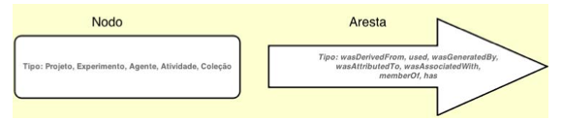
Arquitetura proposta
Modelo de dados em bancos de dados de grafo:
  Os dois tipos básicos do modelo PROV-DM, atividade e entidade serão representados como nós no banco de dados de grafo, e serão diferenciados pela propriedade Tipo.
  Já as relações serão representadas pelas arestas, sendo diferenciadas também por uma propriedade Tipo.

Slide 31
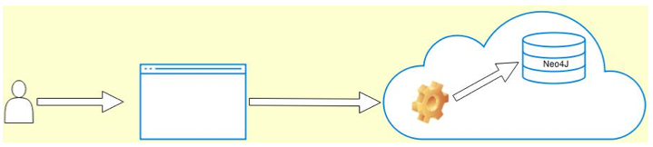
Arquitetura proposta
Uma interface web simples e amigável para o usuário, permitindo-o criar projetos, experimentos e atividades.
Motor de captura de proveniência.
Banco de dados de grafo.

Slide 32
Metodologia e Cronograma
Primeira Fase: Estudo e Análise.
Segunda Fase: Especificação da Arquitetura.
Terceira fase: Implementação.
Quarta fase: Testes.
Quinta fase: Avaliação e Correção
Sexta Fase: Publicação e Defesa da Dissertação

Slide 33
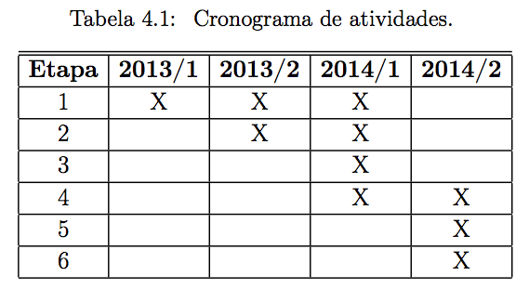
Metodologia e Cronograma

Slide 34

Dúvidas?

Slide 35
Referências Bibliográficas
[1] S. B. Davidson and J. Freire. Provenance and scientific workflows: challenges and oppor- tunities. In Proceedings of the 2008 ACM SIGMOD international conference on Management of data, SIGMOD ’08, pages 1345–1350, New York, NY, USA, 2008. ACM. ISBN 978-1-60558-102-6. 1.
[2] Foster, I., Zhao, Y., Raicu, I., Lu, S., (2008), "Cloud Computing and Grid Computing 360-Degree Compared". In: Grid Computing Environments Workshop, 2008. GCE '08, p. 10, 1.
[3] Mell, P. & Grance, T. (2009). The NIST Definition of Cloud Computing, National Institute of Standards and Technology 53(6): 50. URL: http://csrc.nist.gov/publications/nistpubs/800-145/SP800-145.pdf.
[4] Vaquero, L. M., Rodero-Merino, L., Caceres, J., and Lindner, M. (2009). A break in the clouds: towards a cloud definition. SIGCOMM Comput. Commum. Rev., 39(1):50-55.
[5] Carlos Paulino, Daniel de Oliveira, Sérgio Manuel Serra da Cruz, Maria Luiza Machado Campos, Marta Mattoso. Captura de Metadados de Proveniência para Workflows Científicos em Nuvens Computacionas. Anais do XXV Simpósio Brasileiro de Banco de Dados (SBBD 2010).

Slide 36
Referências Bibliográficas
[6] Ary Oliveira, Igor Modesto, Daniel de Oliveira and Marta Mattoso. Reprodução de Experimentos Científicos Usando Nuvens. Anais do XVII Simpósio Brasileiro de Banco de Dados (SBBD 2012).
[7] Flávio Costa,Vítor Silava, Daniel de Oliveira, Kary Ocaña, Eduardo Ogasawara, Joas Dias, Marta Mattoso. Capturing and Querying Workflow Runtime Provenance with PROV: A Practical Approach. Proceedings of the Joint EDBT/ICDT 2013 Workshops.
[8] João Gonçalves, Daniel de Oliveira, Kary Ocaña, Eduardo Ogasawara, Jonas Dias, Marta Mattoso. Performance Analysis of Data Filtering in Scientific Workflows. Journal of Information and Data Management, Vol. 4, No. 1. 2013.
[9] de Paula, R., Holanda, M., Gomes, L. S., Lifschitz, S., and Wal- ter, M. E. M. (2013). Provenance in bioinformatics workflows. BMC Bioinformatics, 14(Suppl 11):S6.
[10] Pinheiro, R.; Holanda, M.; Araujo, F.; Walter, E.; Lifschitz, S. Automatic capture of provenance data in genome project workflows. Bioinformatics and Biomedicine (BIBM), 2013 IEEE International Conference on. 2013.
[11] Woodman, Simon.; Hiden, Hugo.; Watson, Paul.; Missier, Paolo. Achieving reproducibility by combining provenance with service and workflow versioning. Proceedings of the 6th Workshop on Workflows in Support of Large-scale Science. 2013.

